Slide 1




BÀI TẬP LỚN · QUẢN LÝ DỰ ÁN CNTT NÂNG CAO
QUẢN LÝ DỰ ÁN THÍ ĐIỂM NỀN TẢNG DỮ LIỆU THỜI GIAN THỰC (RTDP) TẠI AGRIBANK
Giảng viên hướng dẫn: ……………………
Nhóm thực hiện: ……………
Notes:
[Người 1]
Kính chào thầy cô và các bạn.
Giả sử chín giờ sáng nay, một tài khoản ở chi nhánh Cầu Giấy bị rút tiền sáu lần liên tiếp chỉ trong vài phút. Với hệ thống hiện tại, Agribank biết chuyện đó lúc nào? Câu trả lời là: sáng mai.
Đề tài của nhóm em là quản lý dự án thí điểm Nền tảng dữ liệu thời gian thực, gọi tắt là RTDP, tại Agribank. Đây là dự án rút khoảng thời gian đó từ một ngày xuống còn vài giây. Trong bài này, chúng em đóng vai ban quản lý dự án; các mốc thời gian là kịch bản giả định của dự án.

Slide 2
NỘI DUNG TRÌNH BÀY
01
Bối cảnh và giá trị
Bài toán T+1, business case, cổng quyết định
02
Khởi tạo
Hiến chương, mục tiêu SMART, bên liên quan
03
Lập kế hoạch
Phạm vi – WBS, lịch trình, chi phí, rủi ro
04
Thực hiện và kiểm soát
Kiểm soát thay đổi, EVM và Earned Schedule
05
Sản phẩm kỹ thuật
Kiến trúc trên production, kết quả kiểm thử
06
Kết thúc dự án
Kết quả so với mục tiêu, bài học kinh nghiệm
Notes:
[Người 1]
Bài gồm sáu phần, đi theo đúng vòng đời của một dự án: vì sao làm, khởi tạo, lập kế hoạch, thực hiện và kiểm soát, sản phẩm làm ra, và kết thúc.
Em trình bày hai phần đầu. [Người 2] phụ trách lập kế hoạch và kiểm soát thay đổi. [Người 3] trình bày phần theo dõi tiến độ, sản phẩm kỹ thuật và kết thúc dự án.
Xuyên suốt bài có một câu hỏi: ngân hàng có nên bỏ gần 40 tỷ đồng để làm hệ thống này cho toàn hàng hay không. Cuối bài, chúng em sẽ quay lại câu hỏi đó.

Slide 3
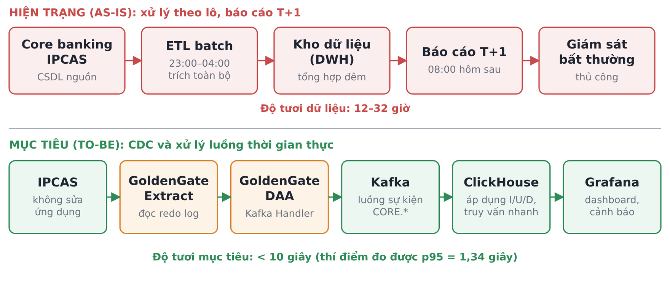
BÀI TOÁN: TỪ T+1 SANG REAL-TIME
12–32 giờ
độ trễ dữ liệu hiện tại (T+1)
~2.200
chi nhánh, phòng giao dịch
~21 triệu
khách hàng
Độ tươi mục tiêu: < 10 giây
Notes:
[Người 1]
Bắt đầu từ bài toán. Agribank có khoảng 2.200 chi nhánh và phòng giao dịch, phục vụ khoảng 21 triệu khách hàng.
[Chỉ vào hàng trên, màu đỏ]
Đây là cách làm hiện nay. Mỗi đêm, từ 11 giờ tối đến 4 giờ sáng, dữ liệu được chép từ core banking sang kho dữ liệu. 8 giờ sáng hôm sau mới có báo cáo. Nghĩa là con số các phòng ban nhìn thấy luôn cũ từ 12 đến 32 tiếng. Giao dịch đáng ngờ lúc 9 giờ sáng nay chỉ hiện ra vào sáng mai.
[Chỉ vào hàng dưới, màu xanh]
Còn đây là cách làm mới. Thay vì chép cả kho mỗi đêm, GoldenGate đọc nhật ký thay đổi của cơ sở dữ liệu: giao dịch vừa ghi xong là được bắt lại ngay, không phải sửa ứng dụng nào. Dữ liệu đi qua Kafka, vào ClickHouse và lên dashboard Grafana. Mục tiêu là dưới 10 giây. Con số thực tế đạt được, [Người 3] sẽ cho các bạn xem ở cuối bài.

Slide 4
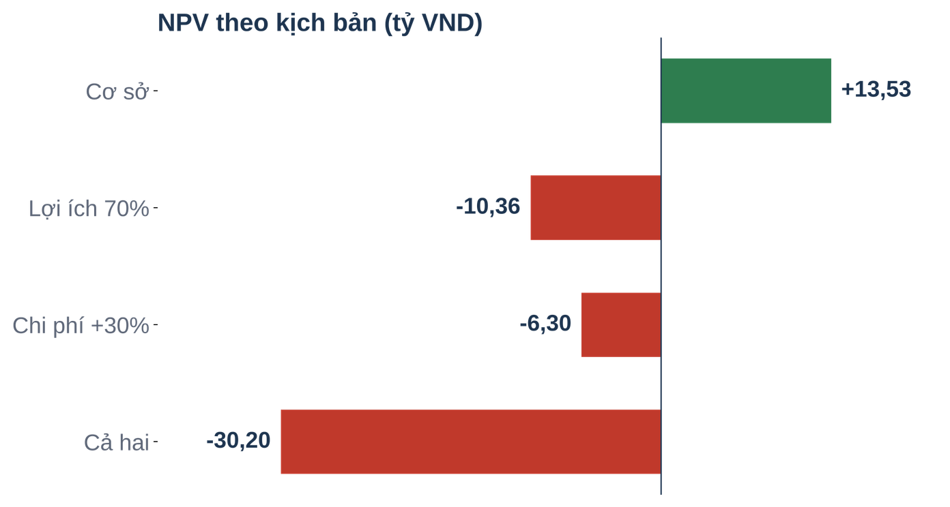
BUSINESS CASE VÀ STAGE GATE
13,53 tỷ
NPV 5 năm (r = 10%)
20,5%
ROI có chiết khấu
3,8 năm
hoàn vốn có chiết khấu
Kết luận quản trị: NPV về 0 khi lợi ích chỉ đạt 83% ước tính. Chưa quyết định đầu tư toàn hàng; thí điểm khoảng 340 triệu để kiểm chứng giả định, trình dự án đầu tư khi lợi ích được xác nhận ≥ 85%.
Notes:
[Người 1]
Nghe thì hấp dẫn. Nhưng câu hỏi đầu tiên của nhà tài trợ bao giờ cũng là: có đáng tiền không?
Nhóm tính cho cả chương trình 5 năm, gồm thí điểm và triển khai toàn hàng. Kịch bản cơ sở rất đẹp: NPV hơn 13 tỷ đồng, hoàn vốn sau khoảng 3,8 năm.
[Chỉ vào biểu đồ bên phải]
Nhưng các bạn nhìn biểu đồ này. Thanh xanh là kịch bản cơ sở. Chỉ cần lợi ích đạt 70% so với dự tính, NPV đã âm hơn 10 tỷ. Điểm hoà vốn nằm ở 83%: lợi ích hụt hơn mức đó một chút là chương trình lỗ.
Tức là cả quyết định gần 40 tỷ đang dựa trên một giả định chưa ai kiểm chứng. Vì vậy nhóm đề xuất: chưa đầu tư toàn hàng. Bỏ trước khoảng 340 triệu làm thí điểm, coi như tiền mua câu trả lời. Sau đó đặt một cổng quyết định: chỉ khi các ban nghiệp vụ xác nhận lợi ích đạt từ 85% trở lên mới trình dự án lớn.

Slide 5
HIẾN CHƯƠNG: 5 MỤC TIÊU SMART
1
2
3
4
5
Độ trễ
p95 ≤ 10 giây trên production, tải ~5 giao dịch/giây
Toàn vẹn
Nguồn và ClickHouse khớp 100% số dòng, tổng tiền
Cảnh báo
2 luật bật trong vòng 1 phút
Ngân sách, lịch
≤ 340,5 triệu; đóng 13/11 ± 3 ngày
Bàn giao
Mã nguồn, tài liệu, nghiệm thu chính thức
50 ngày
07/09 – 13/11/2026
340,5 triệu
ngân sách dự án
5 người
biệt phái từ Trung tâm CNTT
10 chi nhánh
phạm vi thí điểm
Ngoài phạm vi: mở rộng toàn hàng, cụm nhiều node và DR, mô hình học máy chấm điểm gian lận.
Notes:
[Người 1]
Từ đề xuất đó, hiến chương dự án được nhà tài trợ ký ngày 10/09/2026.
Năm mục tiêu trên slide đều đo được và có thời hạn; em không đọc lại từng dòng, chỉ nhấn vào hai mục tiêu quan trọng nhất. Mục tiêu một: giao dịch phải lên dashboard trong vòng 10 giây, và phải đo trên production chứ không phải trên máy thử. Mục tiêu hai: dữ liệu hai đầu khớp 100%, cả số dòng lẫn tổng tiền. Với ngân hàng, nhanh mà sai thì vô nghĩa.
Nguồn lực gồm 50 ngày làm việc, 5 cán bộ và 340,5 triệu đồng, cho 10 chi nhánh thí điểm.
[Chỉ vào dòng cuối slide]
Dòng cuối cùng quan trọng không kém: những việc dự án không làm. Không mở rộng toàn hàng, không làm hệ thống dự phòng, không làm học máy. Lát nữa các bạn sẽ thấy chính dòng này giúp nhóm từ chối một yêu cầu thay đổi lớn.

Slide 6
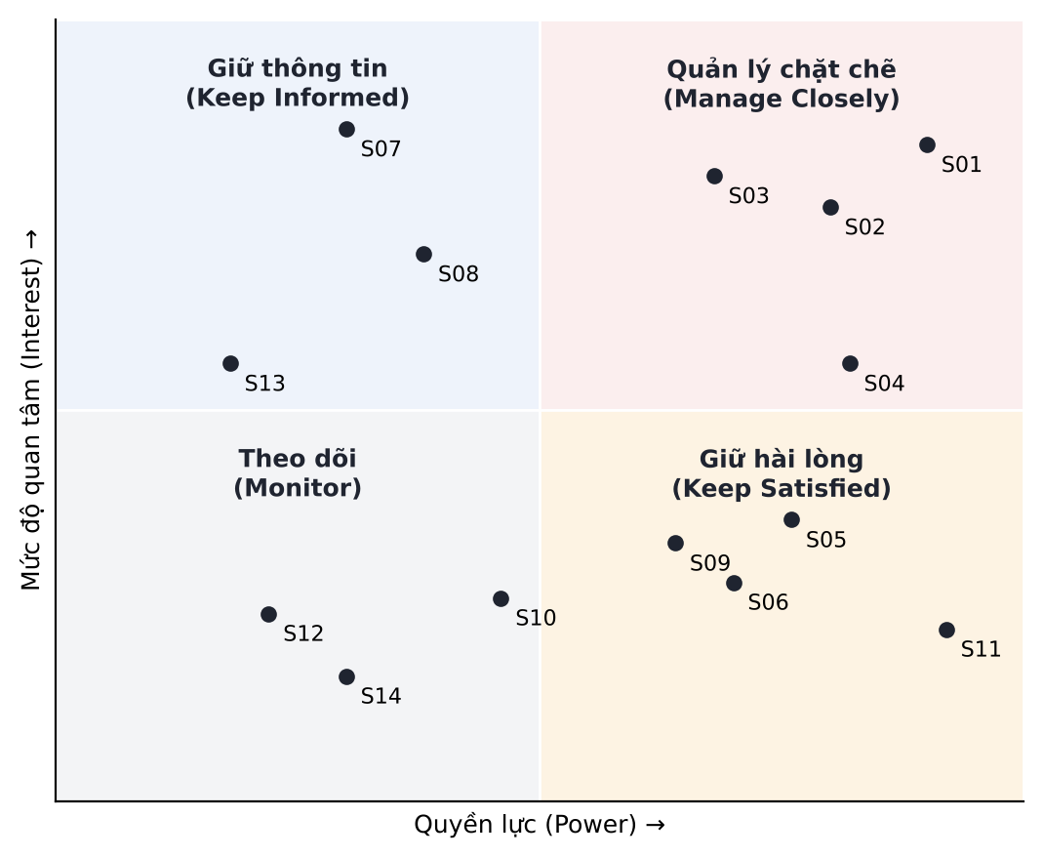
BÊN LIÊN QUAN: TRỌNG TÂM LÀ S04
S04 – Vận hành core banking IPCAS
Phản đối nhẹ → Trung lập
!
Lo ngại: GoldenGate làm tăng tải trên hệ thống hàng chục triệu giao dịch/ngày
✓
Integrated Extract chỉ đọc redo log, không truy vấn bảng
✓
Supplemental log mức bảng thí điểm, bật trong cửa sổ bảo trì 03/10
✓
Đo tải trên SIT trước; Extract tự dừng khi CPU nguồn tăng > 5%
✓
S04 rà soát script CDC tại buổi họp 30/09
Notes:
[Người 1]
Có hiến chương rồi, nhưng không phải ai cũng ủng hộ. Nhóm lập danh sách 14 bên liên quan và xếp lên lưới quyền lực – quan tâm ở bên trái.
Bên khó nhất là S04, đội vận hành core banking IPCAS. Họ có quyền lực cao, và ban đầu phản đối, với lý do rất chính đáng: IPCAS xử lý hàng chục triệu giao dịch mỗi ngày, không ai muốn gắn thêm phần mềm vào đó.
Nhóm không thuyết phục bằng lời hứa, mà bằng các cam kết cụ thể ở bên phải. GoldenGate chỉ đọc nhật ký thay đổi, không truy vấn vào bảng. Chỉ bật ghi log bổ sung cho các bảng thí điểm, trong giờ bảo trì. Đo tải trên môi trường thử trước. Và nếu CPU máy nguồn tăng quá 5%, GoldenGate tự dừng.
Sau buổi rà soát ngày 30/09, S04 chuyển từ phản đối sang trung lập. Các bạn nhớ giúp em con số 5% này, nó sẽ quay lại ở phần kiểm thử.
Vậy là đã rõ làm gì, và ai đứng về phía mình. Câu hỏi tiếp theo là: làm trong bao lâu, tốn bao nhiêu, và cái gì có thể hỏng. Xin mời [Người 2].

Slide 7
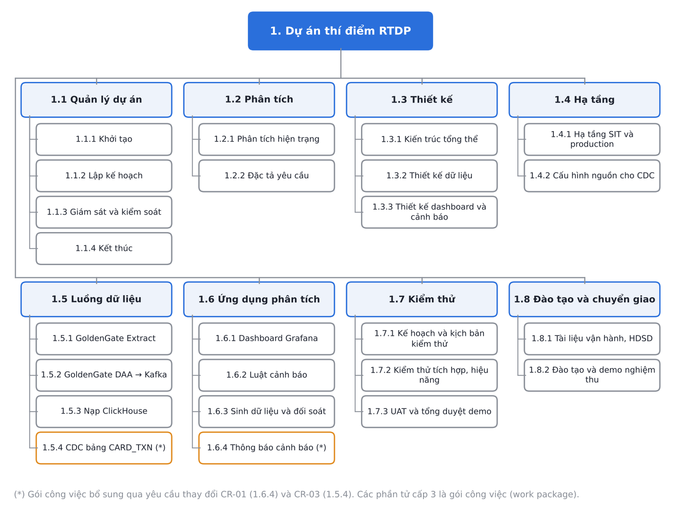
PHẠM VI VÀ WBS
Trong phạm vi
CDC từ IPCAS production, 10 chi nhánh
Kafka – ClickHouse – Grafana trên DC chính
Môi trường SIT, tài liệu QLDA và kỹ thuật
Ngoài phạm vi
Cột dữ liệu cá nhân (tránh né R09)
Mở rộng toàn hàng, HA và DR
Mô hình học máy (CR-02 bị từ chối)
Notes:
[Người 2]
Cảm ơn [Người 1]. Em bắt đầu từ câu hỏi: chính xác thì phải làm những việc gì.
Bên trái là cấu trúc phân chia công việc, gọi là WBS. Dự án được chia thành 8 nhánh, rồi chia nhỏ tiếp đến từng gói công việc. Mỗi gói có một người chịu trách nhiệm, có thời lượng, ngân sách và tiêu chí nghiệm thu. Hai gói có dấu sao là phần thêm vào sau; em sẽ quay lại hai gói này ở cuối phần của em.
Bên phải là ranh giới. Trong phạm vi: bắt dữ liệu từ core banking thật của 10 chi nhánh, đưa lên Kafka, ClickHouse và Grafana tại trung tâm dữ liệu chính. Ngoài phạm vi, đáng chú ý nhất là dữ liệu cá nhân: nhóm không lấy họ tên, số giấy tờ, số điện thoại, địa chỉ của khách hàng. Không lấy thì không thể lộ.

Slide 8
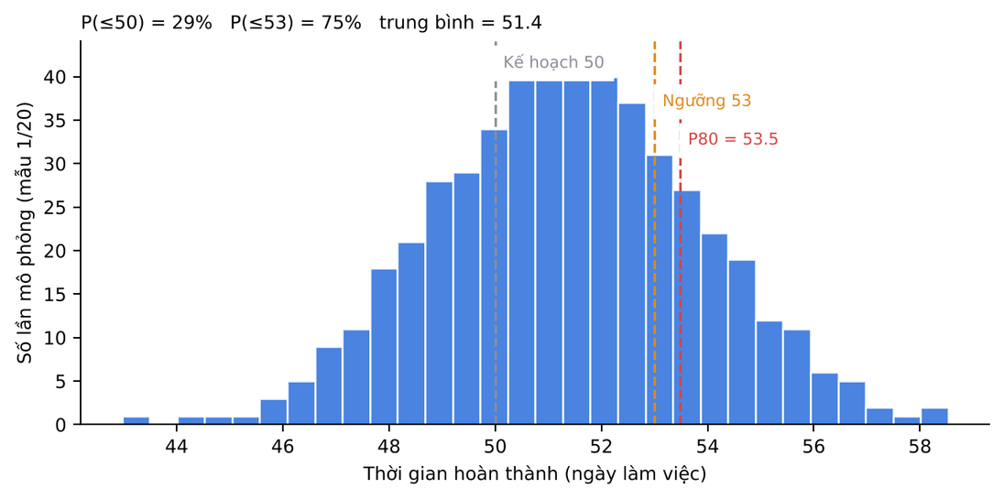
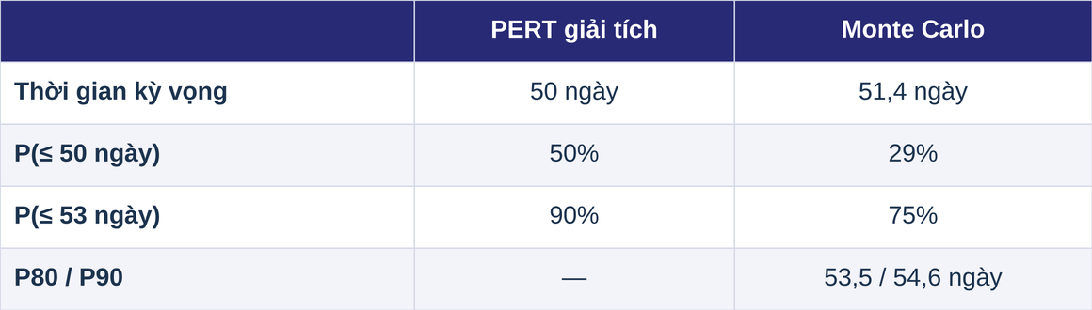
LỊCH TRÌNH VÀ MONTE CARLO
Đường găng: 12/21 hoạt động, 50 ngày làm việc (07/09 – 13/11/2026)
A
Khởi tạo
C
Hiện trạng
D
Yêu cầu
E
Kiến trúc
F
Thiết kế DL
I
Nguồn CDC
J
GG Extract
K
GG DAA
Q
Kiểm thử
S
UAT
T
Nghiệm thu
U
Kết thúc
▲ chuỗi GoldenGate – rủi ro R01
Cam kết: P80 ≈ 53 ngày, 3 ngày dự trữ lịch do PM quản lý; mốc 13/11 là mốc mục tiêu.
Notes:
[Người 2]
Về thời gian. Nhóm ước tính mỗi hoạt động theo ba kịch bản lạc quan, bình thường và bi quan, rồi tìm đường găng: chuỗi việc dài nhất, chậm ngày nào thì cả dự án chậm ngày đó.
Đường găng ở đây gồm 12 hoạt động, dài đúng 50 ngày làm việc, từ 07/09 đến 13/11.
Nhưng 50 ngày là khi mọi thứ suôn sẻ. Nhóm cho máy tính chạy thử dự án này 10.000 lần với thời lượng ngẫu nhiên, đó là mô phỏng Monte Carlo trên biểu đồ. Kết quả: chưa đến một phần ba số lần là xong đúng 50 ngày.
Vì vậy nhóm không hứa với nhà tài trợ ngày 13/11. Nhóm hứa khoảng 53 ngày, là mức mà 80% số lần mô phỏng kịp, và giữ 3 ngày dự phòng trong tay quản lý dự án.
[Chỉ vào ba ô đỏ]
Các bạn để ý ba ô đỏ này: chuỗi cài đặt GoldenGate. Nó nằm ngay trên đường găng, và cũng là công nghệ mới nhất với nhóm. Đây là chỗ nhóm lo nhất.

Slide 9
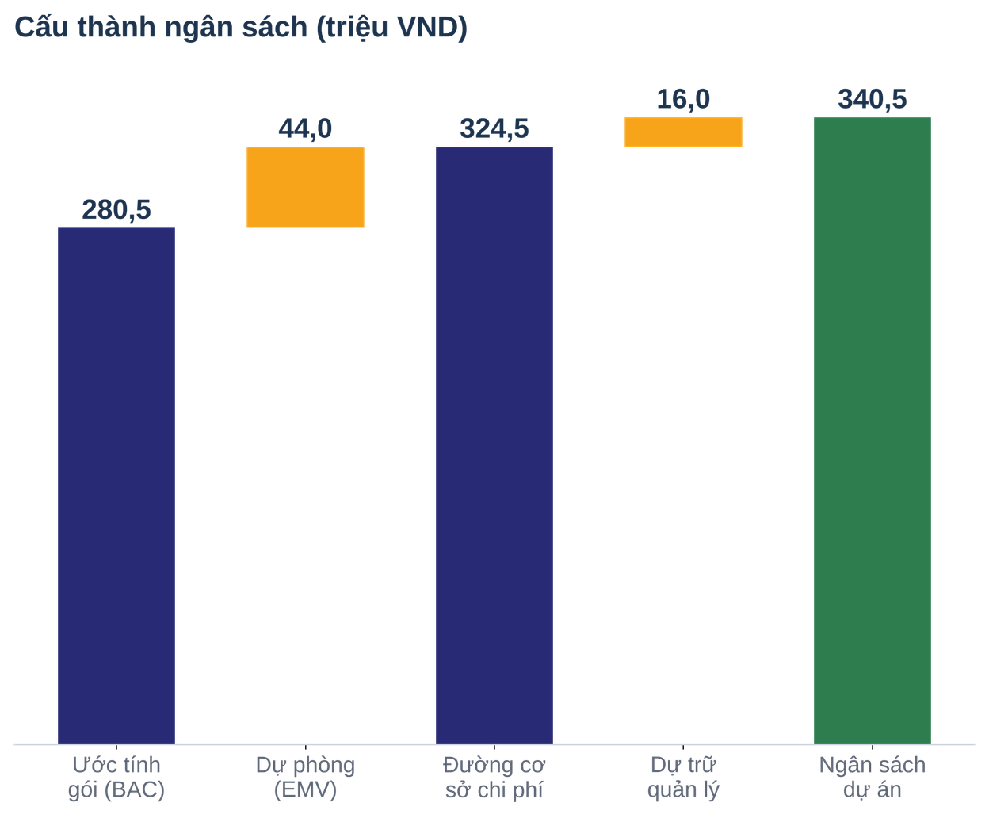
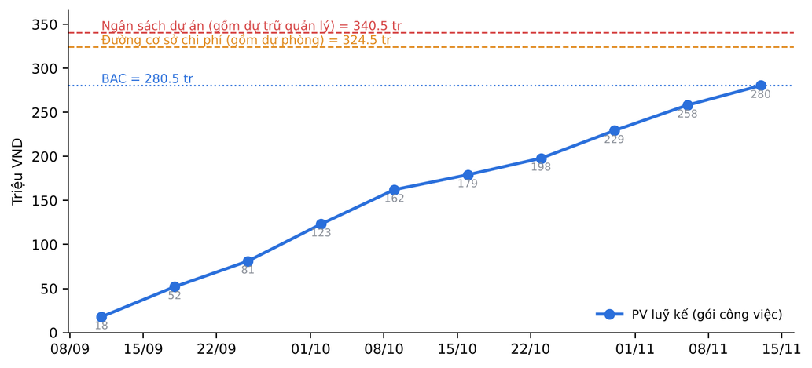
CHI PHÍ: NGÂN SÁCH 340,5 TRIỆU
Dự phòng = Σ EMV: R01 15,0 + R02 7,2 + R04 4,8 + … = 44,0 triệu
Đơn giá ngày công: PM 1,6 tr; BA 1,3 tr; DE 1,4 tr; BI/QA 1,2 tr
So với ROM 330 triệu: +3,2%, trong biên −25% đến +75%
Notes:
[Người 2]
Về tiền. Chi phí được cộng từ dưới lên theo từng gói công việc: số ngày công nhân với đơn giá. Kết quả là 280,5 triệu, cột đầu tiên.
Cột thứ hai là 44 triệu dự phòng cho các rủi ro đã biết. Con số này không phải ước chừng: với mỗi rủi ro, nhóm lấy xác suất xảy ra nhân với thiệt hại nếu xảy ra, rồi cộng lại.
Cột thứ tư là 16 triệu dự trữ cho những gì chưa lường trước. Khoản này do nhà tài trợ giữ; quản lý dự án muốn dùng thì phải xin.
Tổng cộng là 340,5 triệu. Đường cong bên phải là số tiền này trải theo thời gian. [Người 3] sẽ dùng nó làm thước đo để biết dự án đang nhanh hay chậm.

Slide 10
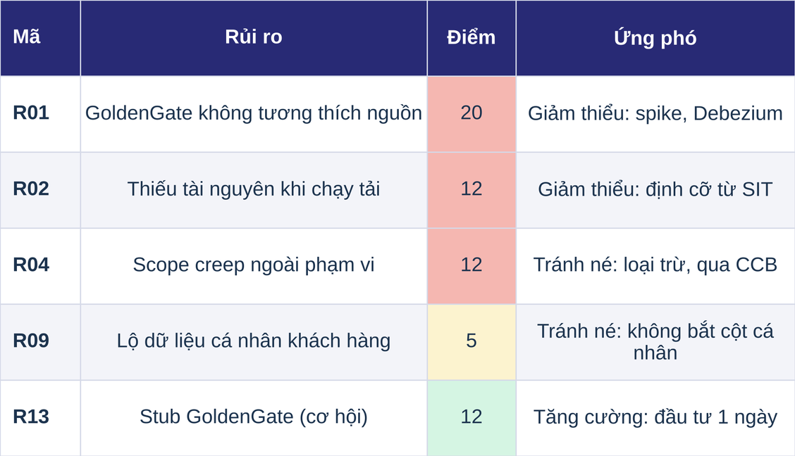
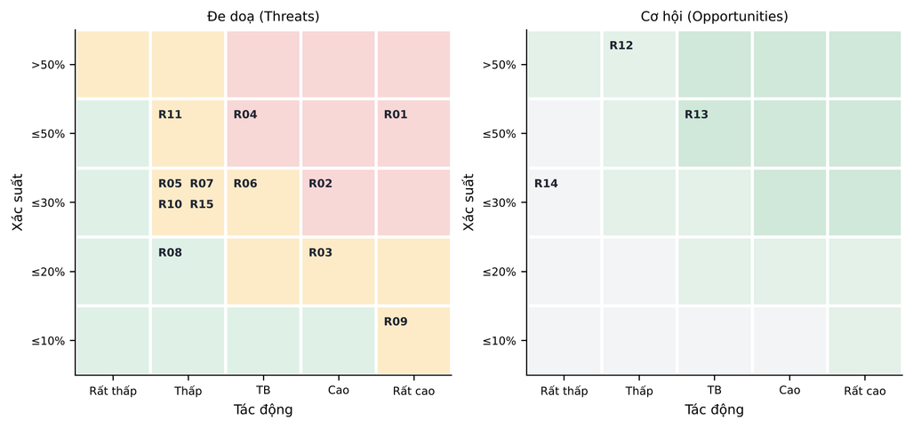
RỦI RO: 12 ĐE DOẠ, 3 CƠ HỘI
Dự phòng 44,0 triệu = tổng EMV các mối đe doạ đã biết (trừ R09 đã tránh né, R15 nhận diện sau khi duyệt PMB). Cơ hội không trừ đi để giữ ước tính thận trọng.
Notes:
[Người 2]
44 triệu dự phòng đó đến từ đây. Nhóm nhận diện 15 rủi ro và chấm điểm theo xác suất và mức tác động.
Đứng đầu với 20 điểm là R01: GoldenGate không tương thích với cơ sở dữ liệu nguồn. Nó nằm đúng trên chuỗi ô đỏ em vừa chỉ, nên nếu R01 xảy ra thì cả dự án chậm theo. Phương án ứng phó là làm thử kỹ thuật trước, cử người học GoldenGate, và chuẩn bị sẵn công cụ thay thế là Debezium.
Nhóm còn quản lý cả rủi ro tích cực, tức là cơ hội. Với R13, nhóm bỏ ra 1 ngày viết một chương trình giả lập GoldenGate. Nhờ đó, phần dashboard và cảnh báo có dữ liệu để làm song song, không phải ngồi chờ GoldenGate chạy xong.
Một ngày công này về sau hoá ra rất đáng giá. [Người 3] sẽ kể vì sao.

Slide 11
KIỂM SOÁT THAY ĐỔI QUA CCB
CR-01
Thông báo cảnh báo qua Email/Telegram
Yêu cầu: S07 · 08/10
Tác động: 0 ngày găng · +4,9 tr
CR-02
Mô hình học máy chấm điểm gian lận
Yêu cầu: S02 · 16/10
Tác động: +12–15 ngày · +45–55 tr
CR-03
CDC bảng giao dịch thẻ CARD_TXN
Yêu cầu: S08 · 21/10
Tác động: 0 ngày găng · +4,0 tr
ĐÃ DUYỆT
TỪ CHỐI
DUYỆT CÓ ĐIỀU CHỈNH
Phục vụ trực tiếp mục tiêu cảnh báo
Trái phạm vi loại trừ; đưa vào backlog
Chỉ CDC + đối soát, dashboard thẻ hoãn
Phân quyền: PM tự quyết thay đổi không ảnh hưởng PMB; CCB duyệt thay đổi ≤ 5 triệu, không ảnh hưởng đường găng, chi từ dự trữ quản lý (16,0 → 7,1 triệu); lớn hơn trình nhà tài trợ.
Notes:
[Người 2]
Trong lúc làm, có ba yêu cầu thay đổi, cả ba đều kiểu “thêm một chút nữa”. Đó chính là cách phạm vi phình ra nếu không ai giữ. Mỗi yêu cầu phải qua Hội đồng kiểm soát thay đổi, gọi tắt là CCB.
CR-01, gửi cảnh báo qua Email và Telegram: duyệt. Nó phục vụ thẳng mục tiêu cảnh báo, không làm chậm đường găng, chỉ tốn 4,9 triệu.
CR-02, thay luật ngưỡng bằng mô hình học máy: từ chối. Các bạn còn nhớ dòng “ngoài phạm vi” trong hiến chương chứ? Học máy nằm đúng ở đó. Làm thêm thì lùi mốc khoảng 3 tuần và tiêu hết dự trữ. Yêu cầu được đưa vào danh sách chờ cho giai đoạn sau, và người đề xuất đồng ý.
CR-03, thêm bảng giao dịch thẻ: duyệt, nhưng chỉ một nửa. Bắt dữ liệu và đối soát thì làm; trang dashboard riêng cho thẻ để sau, để không mất ngày nào trên đường găng.
CR-01 và CR-03 chính là hai gói có dấu sao trong WBS lúc nãy.
Kế hoạch là vậy. Còn thực tế có đi đúng kế hoạch không, xin mời [Người 3].

Slide 12
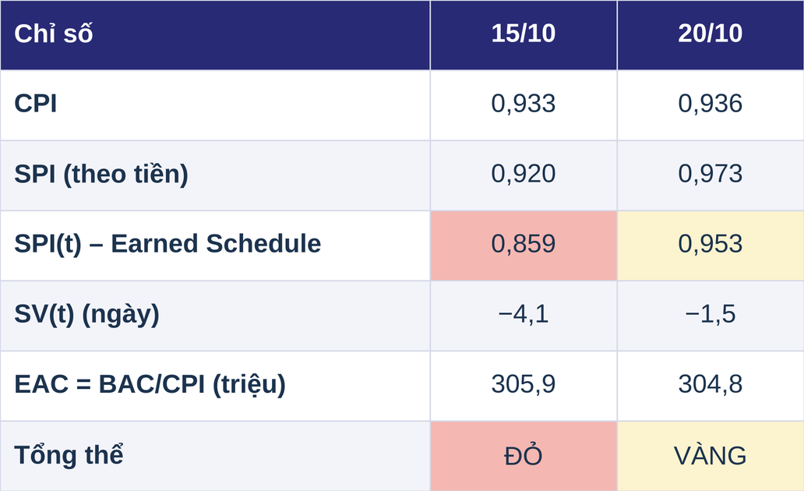
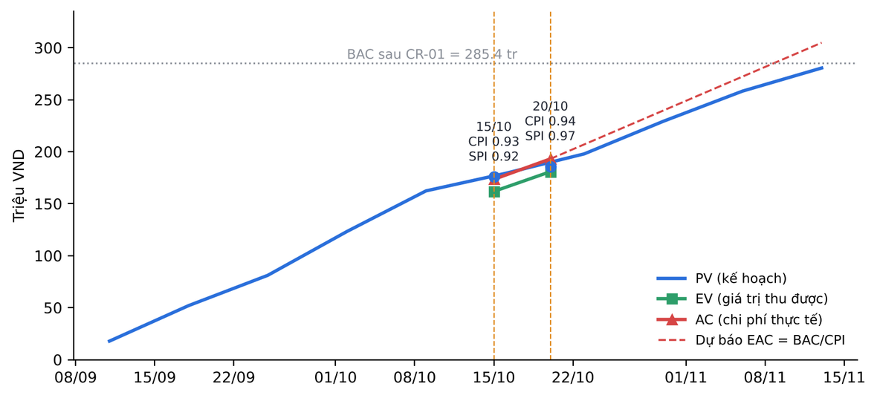
EVM VÀ EARNED SCHEDULE
Bài học: ngày 20/10, SPI theo tiền 0,97 che lấp việc hoạt động găng K mới đạt 40% so với kế hoạch 80%. Luôn báo cáo SPI(t) và đường găng; quy tắc định trước: hạng mục PMB nào Đỏ thì tổng thể Đỏ.
Hành động 15/10: thêm 1 kỹ sư toàn thời gian cho chuỗi GoldenGate (crashing), chuẩn bị kiểm thử Q sớm (fast-tracking), dùng tối đa 2/3 ngày dự trữ lịch.
Notes:
[Người 3]
Cảm ơn [Người 2]. Câu trả lời ngắn gọn là: không.
Khi bắt tay vào cài GoldenGate Extract, đúng chuỗi ô đỏ [Người 2] vừa chỉ, nhóm phát hiện bản GoldenGate đã chuẩn bị không tương thích với phiên bản cơ sở dữ liệu nguồn. R01, rủi ro số một, đã xảy ra. Phải cài lại.
Ngày 15/10, bảng theo dõi EVM chuyển sang Đỏ. Chỉ số chi phí CPI là 0,93: cứ 100 đồng bỏ ra chỉ làm ra 93 đồng giá trị. Chỉ số tiến độ theo thời gian là 0,86, dự báo trễ 8 ngày.
Nhà tài trợ duyệt ngay ba việc: thêm một kỹ sư toàn thời gian cho chuỗi GoldenGate, làm phần kiểm thử sớm hơn, và cho dùng 2 trong 3 ngày dự phòng. Kiểm thử làm sớm được là nhờ bộ giả lập GoldenGate của R13. Một ngày công bỏ ra từ đầu giờ đã có chỗ dùng.
[Chỉ vào cột 20/10]
Năm ngày sau, 20/10, là bài học đáng giá nhất. Chỉ số tiến độ tính theo tiền lên 0,97, nhìn gần như đúng kế hoạch. Nhưng hoạt động K, phần GoldenGate đẩy dữ liệu sang Kafka, mới xong 40% trong khi lẽ ra phải 80%. Đo theo ngày thay vì theo tiền, tức Earned Schedule, thì dự án vẫn chậm 1,5 ngày. Lý do: những việc không găng làm vượt đã che đi việc găng đang chậm.
Kết luận ngày 20/10: hạ từ Đỏ xuống Vàng, dự báo trễ 2 ngày, vẫn trong mức cho phép.

Slide 13
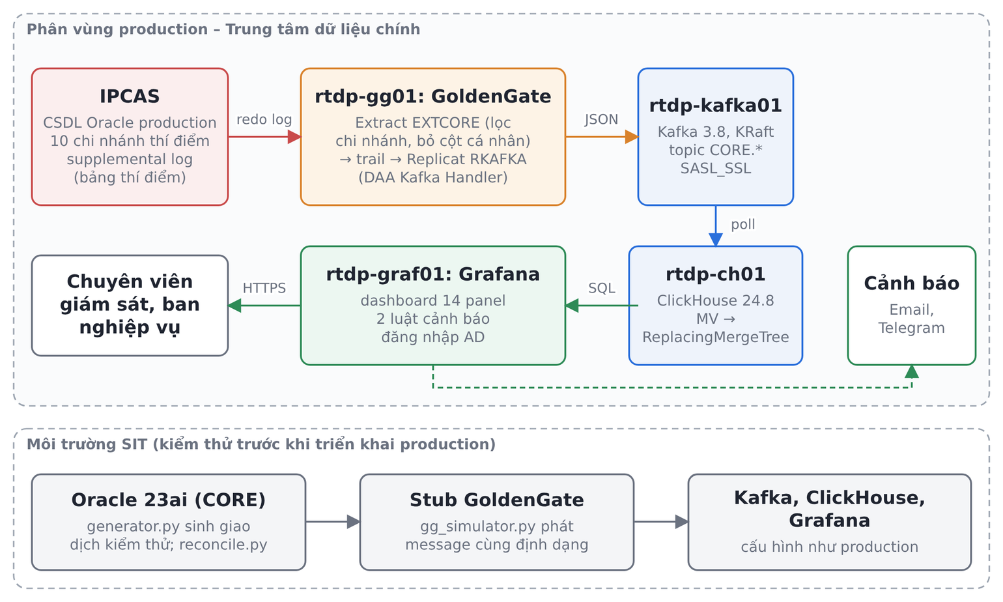
KIẾN TRÚC TRÊN PRODUCTION
CDC đọc redo log
Không sửa ứng dụng IPCAS, không truy vấn bảng nguồn
ReplacingMergeTree
Áp dụng đúng UPDATE/DELETE, loại message trùng
Flush 1 giây
kafka_flush_interval_ms = 1000 thay vì 7,5 giây
Ngưỡng trong bảng
Đổi ngưỡng cảnh báo không cần khởi động lại
Notes:
[Người 3]
Vậy cuối cùng hệ thống trông như thế nào?
Phía trên là production, tại trung tâm dữ liệu chính. Đi theo mũi tên: GoldenGate đọc nhật ký thay đổi của IPCAS, chỉ lấy 10 chi nhánh thí điểm và bỏ các cột dữ liệu cá nhân. Mỗi thay đổi thành một bản tin gửi vào Kafka. ClickHouse cứ mỗi giây lấy bản tin về và ghi vào bảng phân tích. Grafana đọc ClickHouse để vẽ dashboard và chạy luật cảnh báo.
Phía dưới là môi trường thử SIT, nơi bộ giả lập GoldenGate được dùng.
Bên phải là bốn quyết định thiết kế; em nói kỹ một cái. Kafka có thể gửi trùng bản tin, giao dịch có thể bị sửa hoặc xoá, nên nếu chỉ cộng dồn thì số liệu sẽ sai. Nhóm dùng loại bảng ReplacingMergeTree: mỗi giao dịch chỉ giữ bản mới nhất. Bản trùng hay bản đã sửa đều được thay đúng. Thiết kế này suýt bị bỏ sót; em sẽ quay lại ở phần bài học.

Slide 14
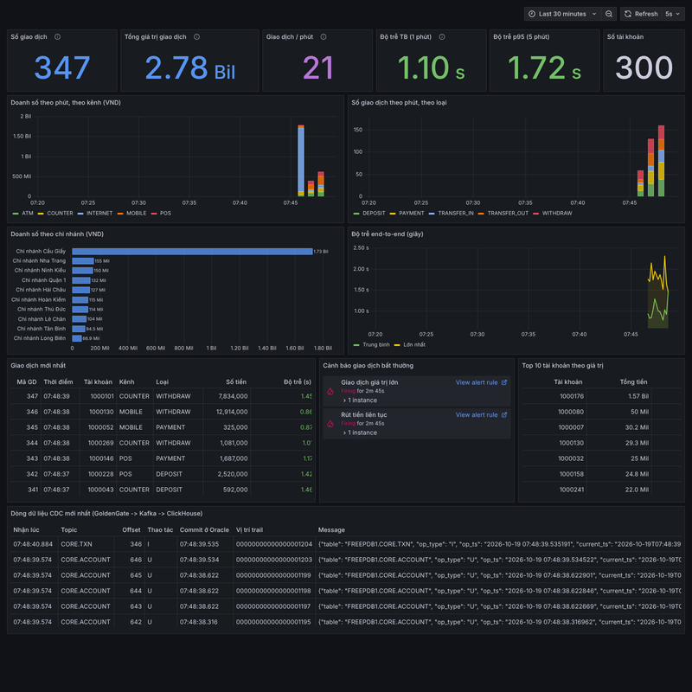
KẾT QUẢ KIỂM THỬ
1,34 s
độ trễ p95 (mục tiêu ≤ 10 s)
100%
đối soát khớp, kể cả sự cố Kafka
10–30 s
cảnh báo chuyển Firing
9/9
ca kiểm thử SIT đạt
Production: TC-GG01–06 đo trên giao dịch thật của 10 chi nhánh: độ trễ cả ngày, đối soát cuối ngày, tác động CPU lên IPCAS (≤ 5%).
Notes:
[Người 3]
Và đây là kết quả trên môi trường thử, với 5 giao dịch mỗi giây chạy liên tục 30 phút.
[Dừng một nhịp, chỉ vào 1,34 s]
Mục tiêu là 10 giây. Thực tế, 95% giao dịch lên dashboard trong vòng 1,34 giây.
Đối soát hai đầu khớp 100%, kể cả khi nhóm cố tình tắt Kafka 20 giây giữa chừng rồi bật lại. Khi bắn một đợt giao dịch bất thường, cảnh báo bật sau 10 đến 30 giây. Cả 9 ca kiểm thử đều đạt. Ngoài ra, mỗi lần đẩy mã lên, GitHub Actions tự chạy 12 unit test và 4 ca kiểm thử đầu cuối.
Nhưng đây vẫn là môi trường thử, trong khi mục tiêu số một ghi rõ: đo trên production. Nên nhóm còn 6 ca kiểm chứng trên giao dịch thật của 10 chi nhánh. Trong đó có một ca đo CPU máy core banking, đúng cam kết 5% với S04 lúc đầu.

Slide 15
KẾT QUẢ SO VỚI MỤC TIÊU
301,5 tr
chi thực tế = 88,5% ngân sách
+2 ngày
đóng 17/11, trong ngưỡng ±3
0,96
CPI cuối (EV 289,4 / AC 301,5)
39,0 tr
hoàn trả nhà tài trợ
Bài học kinh nghiệm chính
1
Giả định phải có tiêu chí kiểm chứng
5 Whys cho R01: chỉ kiểm “có giấy phép”, không kiểm phiên bản tương thích
2
Spike trước khi chốt ước tính
J ước tính 6 ngày, thực tế 8 ngày (+33%); dùng P90 cho hoạt động găng có σ lớn
3
Báo cáo SPI(t), không chỉ SPI
SPI theo tiền tiến về 1 và che lấp chậm trễ trên đường găng
4
Kiểm thử theo loại thao tác
Thiết kế MergeTree qua được INSERT nhưng sai với UPDATE/DELETE
Notes:
[Người 3]
Kết thúc dự án, nhóm so lại với hiến chương.
Chi 301,5 triệu, bằng 88,5% ngân sách, trả lại nhà tài trợ 39 triệu. Dự án đóng ngày 17/11, trễ 2 ngày làm việc: trong mức cho phép 3 ngày, đúng như mô phỏng Monte Carlo đã cảnh báo.
Nghiệm thu ngày 12/11 là nghiệm thu có điều kiện. Mục tiêu độ trễ mới chứng minh trên môi trường thử; điều kiện là 6 ca kiểm chứng trên production.
Bốn bài học, và cả bốn đều là những chuyện các bạn vừa nghe.
Một, sự cố GoldenGate. Hỏi “tại sao” năm lần thì ra gốc rễ: lúc đầu nhóm chỉ kiểm tra đã có giấy phép chưa, không kiểm tra có đúng phiên bản không. Giả định nào cũng phải có cách kiểm chứng.
Hai, với công nghệ mới, phải làm thử trước khi chốt ước tính. Việc cài Extract dự tính 6 ngày, thực tế mất 8.
Ba, chuyện ngày 20/10: đừng chỉ nhìn tiến độ tính theo tiền, hãy nhìn theo thời gian và nhìn đường găng.
Bốn, thiết kế bảng ban đầu chạy đúng khi thêm dữ liệu nhưng sai khi sửa và xoá. Kiểm thử phải đủ cả ba loại thao tác: thêm, sửa, xoá.

Slide 16
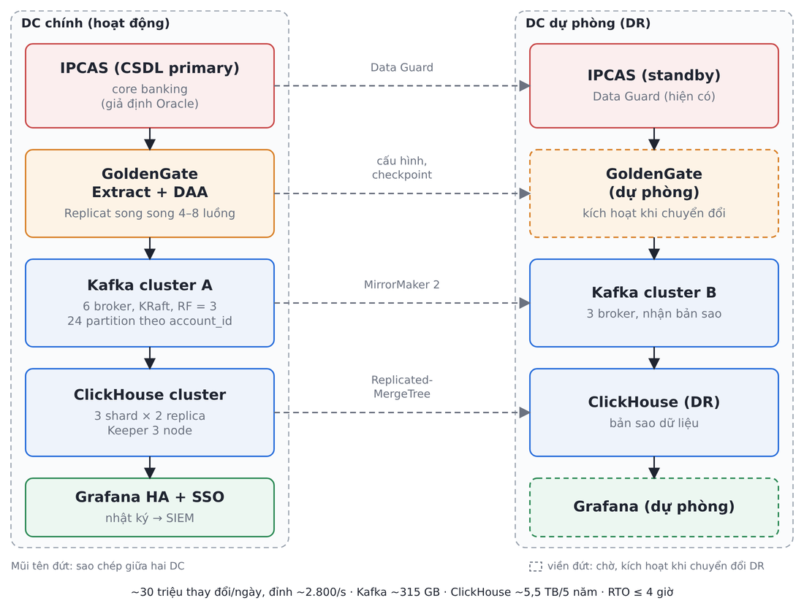
KẾT LUẬN VÀ BƯỚC TIẾP THEO
Hoàn tất TC-GG01–06
Đo trên production; nghiệm thu có hiệu lực đầy đủ
1
Cổng quyết định
Ban QLRR, Ban Bán lẻ xác nhận lợi ích ≥ 85%
2
Dự án mở rộng toàn hàng
39,8 tỷ; đấu thầu theo Luật Đấu thầu 2023
3
Kiến trúc hai DC
Kafka MirrorMaker 2, ClickHouse 3 shard × 2 replica, cấp độ 3
4
Notes:
[Người 3]
Quay lại giao dịch lúc 9 giờ sáng ở đầu bài. Trên môi trường thử, giờ nó hiện lên dashboard sau chưa đầy một giây rưỡi, chứ không phải sáng mai.
Thí điểm đã chứng minh kiến trúc này làm được. Còn câu hỏi ban đầu, có nên bỏ gần 40 tỷ cho toàn hàng không, thì thí điểm không tự trả lời; nó cung cấp số liệu để trả lời.
Bước tiếp theo đi đúng thứ tự đó. Trước hết, hoàn tất 6 ca kiểm chứng trên production. Sau đó đến cổng quyết định: các ban nghiệp vụ xác nhận lợi ích có đạt 85% hay không. Nếu đạt, mới lập dự án toàn hàng khoảng 39,8 tỷ, chọn nhà thầu theo Luật Đấu thầu 2023, chạy trên hai trung tâm dữ liệu như sơ đồ bên phải để đáp ứng an toàn thông tin cấp độ 3.

Slide 17

CẢM ƠN
ĐÃ LẮNG NGHE
Học viện Ngân hàng
12 P. Chùa Bộc, P. Kim Liên, TP. Hà Nội
T: 1900 561 595 F: 1900 561 595
E: truyenthong@hvnh.edu.vn
W: www.hvnh.edu.vn
Notes:
[Người 3]
Phần trình bày của nhóm em đến đây là hết. Cảm ơn thầy cô và các bạn đã lắng nghe. Nhóm em rất mong nhận được câu hỏi và góp ý.

